Slide 1
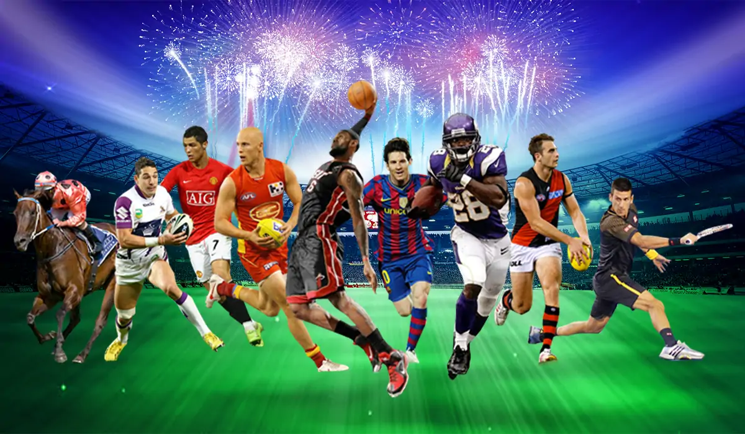
Мій улюблений спортсмен

Slide 2
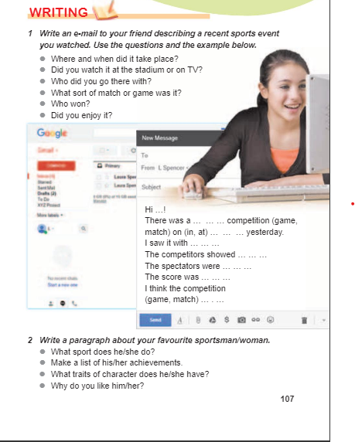

Slide 3
Перейдіть за посиланням та переглянути відео
Tag questions. 7 клас. Пояснення граматики - YouTube

Slide 4
Домашнє завдання
Допрацювати твір про улюбленого спортсмена

